Slide 1

Türkçe Öğreniyoruz
29. HASTALIKLAR
Δρ Ελένη Χαραλάμπους
https://www.e-charalambous.com
elenecharalampous72@gmail.com

Slide 2

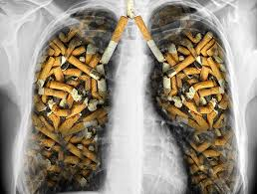
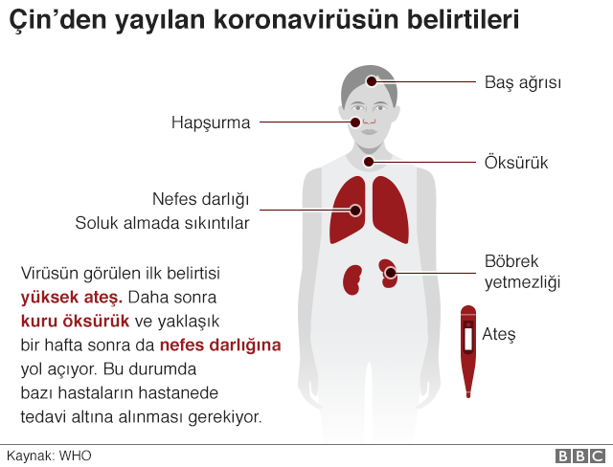
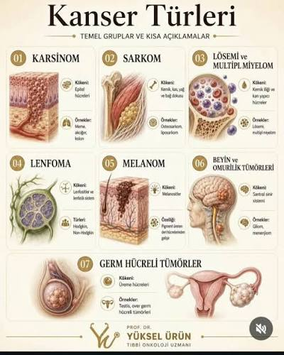
Sigara satışının yalnızca yetişkinlerle sınırlandırılması hayati önem taşımaktadır.
Κanser bir organizmadaki hücrelerin kontrolsüz bir şekilde bülünmesi çoğalması ve birikmesidir.
Modern tıbbın amacı kanseri oluştuktan ziyade tedavi etmektense henüz ortaya çıkmadan engellemektir.

Slide 3

KONUŞMA
Sizce günümüzde yaygın bir sağlık sorunu olarak görülen en önemli tehlike nedir?

Slide 4

Sizce günümüzde yaygın bir sağlık sorunu olarak görülen en önemli tehlike nedir?
_____ günümüzde yaygın bir sağlık sorunu olarak görülür.
Ya
______ günümüzde en sık görülen sağlık sorunlarından birisidir.
Ya
_________ modern hayatın getirdiği bir hastalık.
Ya
Dünya Sağlık Örgütü en riskli 10 hastalıktan biri olarak ______-(y)I kabul eder.

Slide 5
DİNLEME

Slide 6
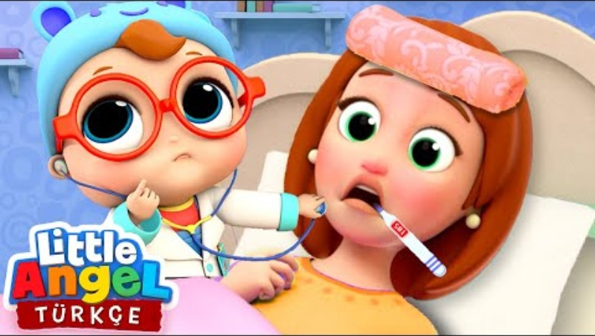
Diğer aile üyeleri hastalanan anneye nasıl yardım etti?

Slide 7

Son dönemde yaşadığımız virüs salgınına karşı önlem alarak hem kendimizi hem de sevdiklerimizi korumalıyız. Virüs şarkısı ile neler yapmamız gerektiğini öğreniyoruz.

Slide 8
OKUMA

Slide 9
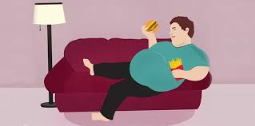
Aşırı şişmanlığın nedenleri ve yol açtığı hastalıklar
____________ şişmanlığın oluşumunda belirgin etkisi olan nedenler olarak sayılabilir.
NEDENLER :
kalıtımsal faktörler / genetik etkenler
diyabet
yüksek tansiyon
kötü beslenme
egzersiz eksikliği / fiziksel aktivitenin azlığı
aşırı stres
kullanılan bazı ilaçlar
beslenme alışkanlıkları
yaşam tarzı
fruktoz içeren gıdalar
televizyon karşışında büyük porsiyonlar
ÖNERİLER :
Ηaftada iki günü spora ayırmak
Akdeniz diyetini uygulamak
Μeyve yemeye gayret etmek
Aldığı besinin miktarını azaltmak
ETΚİLER:
aşırı kilo yani obezite
tansiyon
kalp hastalığı

Slide 10
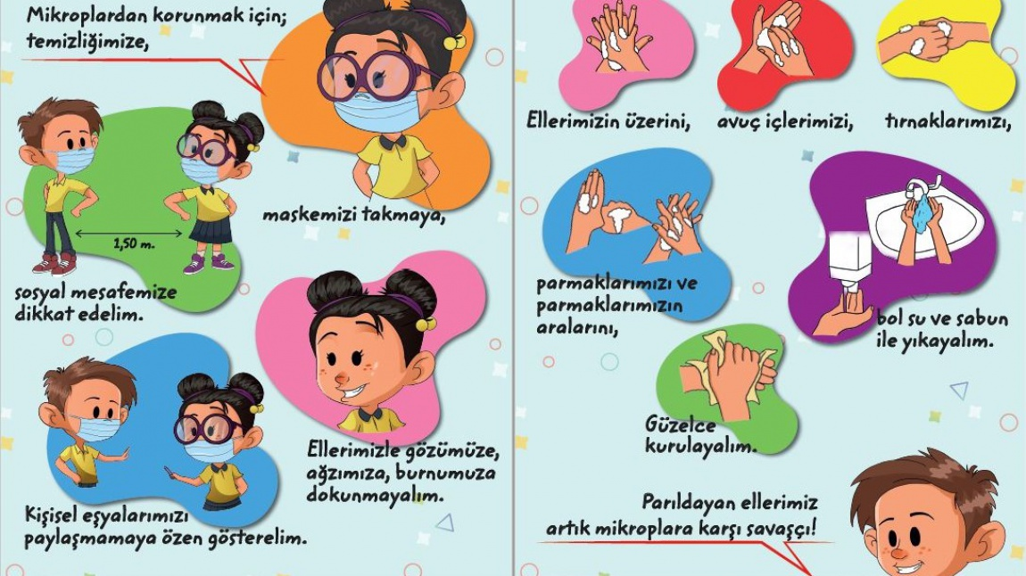

Slide 11
YAZMA

Slide 12
Okulunuzun sağlık kulübü tarafından düzenlenen bir seminerde, obezitenin modern çağda gençleri tehdit eden en büyük sağlık sorunlarından biri olduğu vurgulanmıştır.
Bu seminerden yola çıkarak, okul gazetesinde veya web sitesinde yayınlanmak üzere 300-400 kelimelik bir bilgilendirme yazısı (makale/deneme) kaleme alınız.
Obezite belirtileri
___________ belirtilerini dikkate alarak erken teşhis ile hastalığın risklerini azaltmamız mümkün.
horlama
aşırı terleme
uyuyamama
sırtta ağrı
gün içerisinde uykulu olma
en ufak bir harekette yorularak nefessiz kalma
Nereye yol açar? Obezite hangi hastalıklara neden olur?
Obezite ve fazla kilo hastalıklara yol açar.
Kalp ve damar hastalıkları yüzde 70 oranında şişmanlıktan oluşur.
Fazla kilolu insanlar nefes nefese kalır.
Koşamaz.
Yürüyüşte zorlanır.
Büyük beden kıyafetler giymek zorunda kalır.
Tedavi
Günümüzde obezite tedavisi için birçok yöntem vardır.
Tıbbi beslenme tedavisi anahtar rol oynamaktadır.
Fiziksel aktivite karın bölgesindeki yağlanmayı azaltabilir.
Şişmanlamamak için geç saatlerde aşırı kalori almaktan kaçınmalıyız.

Slide 13
TEKRAR

Slide 14

Şu an ülkemizin en önemli sağlık sorunları : 1________ kilo yani obezite, kanser, şeker, tansiyon, kalp hastalığı, nefes darlığı, kolesterol, ülser-gastrit. Çünkü insanlarımızı en çok etkileyen ve en sık görünen hastalıklar bunlardır.
Ülkemizin ve tüm dünyanın en önemli sağlık sorunlarından biri 2_______ tıkanıklığı nedeniyle ortaya çıkan kalp hastalıkları. Damar tıkanıklığının en önemli nedenleri ise kalıtımsal faktörler, diyabet, yüksek 3____________, sigara, kötü beslenme, egzersiz eksikliği, yüksek kolesterol ve aşırı stres.
Obezite günümüzde gelişmiş ve gelişmekte olan ülkelerin en önemli sağlık sorunları arasında yer almaktadır. Obezite, çok fazla 4_____________ yağının biriktiği ve sağlık üzerinde olumsuz bir etkisi olabileceği bir durumdur.

Slide 15

teşhis vücut tıbbi iştahsızlık altyapısı obeziteyi beslenme
Yetişkin erkeklerde 1_______________ ağırlığının %15-18'i, kadınlarda ise %20-25'ini yağ dokusu oluşturmaktadır. Bu oranın erkeklerde %25, kadınlarda ise %30'un üstüne çıkması 2__________ oluşturmaktadır.
Kanser geçtiğimiz 30 yıl içinde iki kattan daha fazla artmıştır. Genel hastalık belirtilerinden bazıları örneğin şunlardır: solgunluk, genel durgunluk, konsantrasyon zayıflığı, gelişme gecikmeleri, kilo kaybı, aniden başlayan 3___________________, inatçı yüksek ateş, artan yorgunluk, vücutta kanama, ciltte iyileşmeyen yaralar ve deride değişiklikler, yutkunma problemi ve kronik ses kısıklığı, idrarda veya dışkıda kan görülmesi, nedeni bilinmeyen ağrılar, vücutta oluşan şişlikler. 2008’de 12 milyon yeni kanser vakası 4________________ edilmiş, kanserden 7 milyon kişi hayatını kaybetmiştir ve halen 25 milyon kanserli kişi hayatını sürdürmektedir.
Ülkemizdeki sağlık sorunları genelde 5_______________ ve vücüdun hareketsiz bırakılması spor yapılmaması ile ilgilidir. Devlet, herkesin beden ve ruh sağlığı içinde yaşayabilmesini ve 6__________ bakım görmesini sağlamakla ödevlidir. Οnkoloji servisleri yeniden organize edilmeli. Teknik 7______________________ güçlendirilmeli.

Slide 16

ailesel bir olgu οικογενειακό φαινόμενο
akdeniz diyetini uygulamak εφαρμόζω τη μεσογειακή διατροφή
aşırı stres υπερβολικό άγχος
beslenme alışkanlıkları διατροφικές συνήθειες
bulaşıcı hastalıklar μεταδοτικές αρρώστιες
bilim ilerlemesine rağmen παρά την πρόοδο της επιστήμης
düzenli egzersiz συστηματική άσκηση
(-DAn) uzak durmak απομακρύνομαι από
haftada iki günü spora ayırmak αφιερώνω 2 μέρες της εβδομάδας στα αθλήματα
kendini iyi hissetmek νιώθω καλά
kıyafetlerine giremez δεν μπορούν να μπουν στα ρούχα τους
meyve yemeye gayret etmek προσπαθώ να τρώω φρούτα
obez kişiler / fazla kilolu insanlar παχύσαρκος
_____ olarak ele alınmış έχει αντιμετωπιστεί ως
_______ ristlerini azaltmak μειώνω τον κίνδυνο
sağlığını tehdit etmek απειλώ
tercih etmek προτιμώ
uğraşlarla boşlukları doldurmak γεμίζω με ασχολίες τα κενά
yaşam tarzı τρόπος ζωής

Slide 17

Öztürk, T., Akçay, S., Yiğit, A., Taşdemir, E., & Başak, S. S. (2005α). Gökkuşağı Türkçe: Ders Kitabi 5. Dilset Yayınları.
Öztürk, T., Akçay, S., Yiğit, A., Taşdemir, E., & Başak, S. S. (2005b). Gökkuşağı Türkçe: Çalışma Kitabi 5. Dilset Yayınları.

Slide 18

Ders bitti.
Ders bitti.
Beni dinlediğiniz için teşekkür ederim!
Ders bitti.
Sorularınız var mı?

Slide 19

www.e-charalambous.com

